Slide 1
Introduzione al VHDL
Corso introduttivo al VHDL e all’uso dei tools ISE e Modelsim
Vincenzo Izzo
Università Federico II e INFN
Napoli
Napoli, Novembre 2004

Slide 2
Sommario
Perché usare il VHDL
Le regole di base
Semplici progetti VHDL
Circuiti combinatori e circuiti sincroni
Macchine a stati finiti
Notes:
E che so’?

Slide 3
Lezione 1

Slide 4
VHDL
VHDL e’ un acronimo di VHSIC Hardware Description Language
VHSIC e’ un acronimo di Very High Speed Integrated Circuit

Slide 5
Usare il VHDL - Vantaggi
Potenza e flessibilità
E’ possibile descrivere circuiti complessi con relativa semplicità; oltre alla progettazione, il VHDL consente la simulazione del progetto
Portabilità
Il VHDL è un linguaggio standard e quindi consente di esportare il codice da un sintetizzatore (e/o un simulatore) all’altro
Progettazione indipendente dal dispositivo
La portabilità consente di valutare le prestazioni di un progetto su componenti diversi. Inoltre un progetto VHDL o parte di esso possono essere anche riutilizzati su differenti dispositivi

Slide 6
Usare il VHDL - Svantaggi
Difficoltà di controllo dell’implementazione
Possibile inefficienza delle implementazioni
Differenti qualità di sintesi
L’utilizzo di costrutti astratti (clausole if, case, when..) non consente di controllare l’implementazione di un progetto a livello di gate
I compilatori VHDL non sempre producono l’implementazione ottimale per gli obiettivi dell’utente. Tuttavia diversi tools presentano opzioni per l’implementazione
La qualità della sintesi varia da programma a programma, anche se i produttori di software stanno cominciando ad affrontare questo problema

Slide 7
Entity e architetture

Slide 8
Entity
La dichiarazione di Entity descrive l’I/O di un progetto. Essa contiene il nome del componente da instanziare e le porte di ingresso e di uscita
LIBRARY IEEE;
USE ieee.std_logic_1164.ALL;
-- or_a2 è una porta OR
ENTITY or_a2 IS
PORT (a, b: IN std_logic;
c: OUT std_logic);
END or_a2;
ARCHITECTURE or_a2 OF or_a2 IS
BEGIN
c<=(a OR b);
END or_a2;
ieee.std_logic_1164.ALL è la libreria fondamentale. Si usa con l’istruzione USE
Si possono però anche definire librerie personali
Altre librerie spesso utilizzate sono la std_logic_unsigned, la std_logic_arith e textio

Slide 9
Notazioni
Ogni istruzione si conclude con un ;
-- è il simbolo che indica una riga di commento
<= è il simbolo utilizzato per indicare l’assegnazione di un segnale
Il valore logico di un bit deve essere contenuto tra ‘ ‘
Il valore di un vettore deve essere contenuto tra “ “
LIBRARY IEEE;
USE ieee.std_logic_1164.ALL;
-- or_a2 è una porta OR
ENTITY or_a2 IS
PORT (a, b: IN std_logic;
c: OUT std_logic);
END or_a2;
ARCHITECTURE or_a2 OF or_a2 IS
BEGIN
c<=(a OR b);
END or_a2;

Slide 10
Segnali
Oltre ai bit di ingresso e uscita del nostro simbolo, in qualche caso è necessario avere a disposizione dei segnali interni, che non sono visti all’esterno del simbolo stesso
LIBRARY IEEE;
USE ieee.std_logic_1164.ALL;
ENTITY sig_ex IS
PORT (a, b, c: IN std_logic;
d: OUT std_logic);
END sig_ex ;
ARCHITECTURE sig_ex OF sig_ex IS
SIGNAL interno: std_logic;
BEGIN
interno<=(a AND b);
d<=(interno AND c);
END sig_ex ;
a
interno
b
d
c

Slide 11
Porte e modi
Porte
Modi
Ogni segnale di I/O in una dichiarazione di entity è chiamato porta, ed è analogo ad un pin nel simbolo di uno schematico. Ogni porta che viene dichiarata deve avere un nome, una direzione (modo) e un tipo.
I modi descrivono la direzione in cui un dato viene trasferito attraverso la porta.
Il modo di una porta può essere IN, OUT, INOUT, BUFFER
IN: i dati possono solo entrare nell’entità
OUT: i dati possono solo uscire dall’entità
INOUT: per segnali bidirezionali; permette anche la retroazione
BUFFER: consente di utilizzare internamente la retroazione; la porta, però, non può essere pilotata dall’esterno dell’entità e può essere connessa solo ad un segnale interno o a una porta di tipo BUFFER di un’altra entità

Slide 12
Tipi
I tipi più utili e meglio supportati per la sintesi, forniti dal package IEEE std_logic_1164 sono i tipi STD_LOGIC e gli array derivati da questi. Per STD_LOGIC si intende il tipo standard per descrivere i circuiti logici
Il tipo STD_LOGIC è definito come segue:
‘U’, -- Uninitialized
‘X’, -- Forcing Unknown
‘0’, -- Forcing 0
‘1’, -- Forcing 1
‘Z’, -- High Impedance
‘W’, -- Weak Unknown
‘L’, -- Weak 0
‘H’, -- Weak 1
‘-’, -- Don’t care
Un oggetto di tipo array consiste di elementi multipli dello stesso tipo. Lo standard IEEE 1164 definisce array di STD_LOGIC come STD_LOGIC_VECTOR

Slide 13
Tipi (2)
Un tipo fondamentale per le macchine a stati è il tipo enumerativo, che è una lista di valori che un oggetto di quel tipo può assumere:
TYPE states IS (s0, s1, s2, s3);
Un segnale potrà poi essere definito del tipo enumerativo appena dichiarato
SIGNAL current_state: states;
TYPE states IS (s0, s1, s2, s3);
SIGNAL current_state: states;

Slide 14
Esempio
Comparatore di uguaglianza a 4 bit.
LIBRARY ieee;
USE ieee.std_logic_1164.ALL;
--eqcomp4: comparatore di uguaglianza a 4 bit
ENTITY eqcomp4 IS
PORT( a,b: IN std_logic_vector(3 DOWNTO 0);
equals: OUT std_logic );
END eqcomp4;
ARCHITECTURE dataflow OF eqcomp4 IS
BEGIN
equals<= ‘1’ WHEN (a = b) ELSE ‘0’;
END dataflow;
Stavolta gli ingressi non sono due bit, ma due vettori di 4 bit
“equals” va alto quando i due vettori sono uguali bit a bit.
L’istruzione di assegnamento condizionato WHEN-ELSE è abbastanza intuitiva, ma verrà ripresa in seguito

Slide 15
Vettori
Gli indici sono assegnati in modo crescente o decrescente attraverso le parole chiave DOWNTO e TO
Bus1: OUT std_logic_vector (7 DOWNTO 0);
Bus2 : OUT std_logic_vector (0 TO 7);
Bus3 : OUT std_logic_vector (0 DOWNTO 7);
……
Bus1 <=“10110010”; -- IN_BUS1(7)= 1, IN_BUS1(0) = 0
Bus2(3) < =‘1’ ; -- IN_BUS2 = (U,U,U,U,1,U,U,U)
Bus3 <=“10110010”; -- IN_BUS3(7)= 0, IN_BUS3(0) = 1
E’ possibile invertire l’ordine degli elementi di un bus, compatibilmente con il proprio sintetizzatore
Bus1 : IN std_logic_vector ( 3 DOWNTO 0);
Bus2 : OUT std_logic_vector ( 0 TO 3);
……
Bus1 <= Bus2;
......
Bus1(0) <= Bus2(3);
Bus1(1) <= Bus2(2);
Bus1(2) <= Bus2(1);
Bus1(3) <= Bus2(0);

Slide 16
Vettori (2)
E’ possibile riempire un vettore per parti, e non soltanto bit per bit
SIGNAL X_bus, Y_bus, Z_bus : std_logic_vector (3 DOWNTO 0);
SIGNAL Byte_bus : std_logic_vector (7 DOWNTO 0);
Byte_bus <= ( 7 => ‘1’ , 6 DOWNTO 4 => ‘0’, OTHERS => ‘1’); -- Byte_bus <=“10001111”;
-- OTHERS si riferisce agli altri valori dell’array non specificati
-- Es.
Z_bus <= (OTHERS=>’0’); -- Z_bus <=“00000000”;
E’ possibile unire (concatenare) più vettori per generare un vettore più grande
SIGNAL X_bus, Y_bus, Z_bus : std_logic_vector (3 DOWNTO 0);
SIGNAL Byte_bus : std_logic_vector (7 DOWNTO 0);
……
Byte_bus <= x_bus & y_bus; -- Operatore di concatenazione &

Slide 17
Architecture
Architettura
Behavioral
LIBRARY ieee;
USE ieee.std_logic_1164.ALL;
ENTITY eqcomp4 IS
PORT( a,b: IN std_logic_vector(3 DOWNTO 0);
equals: OUT std_logic );
END eqcomp4;
ARCHITECTURE behavioral OF eqcomp4 IS
BEGIN
comp: PROCESS (a,b)
BEGIN
IF a=b THEN
equals <= ‘1’;
ELSE
equals <=‘0’;
END IF;
END PROCESS comp;
END behavioral;
L’architettura descrive le funzioni di un’entity. Tale descrizione può essere di tipo comportamentale (behavioral) o strutturale
La descrizione behavioral consente di specificare un insieme di istruzioni che, quando eseguite, descrivono il comportamento dell’entità

Slide 18
Architecture (2)
Strutturale
La descrizione strutturale consiste di una netlist VHDL, che è molto simile ad una netlist di schematico: i componenti sono elencati e connessi insieme mediante segnali
………….
USE work.gatespkg.all;
ARCHITECTURE struct OF eqcomp4 IS
SIGNAL c : std_logic_vector (3 DOWNTO 0);
BEGIN
u0: xnor2 PORT MAP (a(0), b(0), c(0));
u1: xnor2 PORT MAP (a(1), b(1), c(1));
u2: xnor2 PORT MAP (a(2), b(2), c(2));
u3: xnor2 PORT MAP (a(3), b(3), c(3));
u4: and4 PORT MAP (c(0), c(1), c(2), c(3), aeqb);
END struct;
A
B
a0
c0
b0
a1
c1
b1
AEQB
a2
c2
b2
a3
c3
b3

Slide 19
Process
LIBRARY ieee;
USE ieee.std_logic_1164.ALL;
ENTITY eqcomp4 IS
PORT( a,b: IN std_logic_vector(3 DOWNTO 0);
equals: OUT std_logic );
END eqcomp4;
ARCHITECTURE behavioral OF eqcomp4 IS
BEGIN
comp: PROCESS (a,b)
BEGIN
IF a=b THEN
equals <= ‘1’;
ELSE
equals <=‘0’;
END IF;
END PROCESS comp;
END behavioral;
Il concetto di processo proviene dal software e può essere paragonato ad un programma sequenziale. Un processo può essere combinatorio o clockato.
E’ possibile usare più processi in una stessa architecture: bisogna tener presente, però, che tutti i processi saranno eseguiti parallelamente

Slide 20
Sensitivity list
Elemento fondamentale è la sensitivity list, che contiene tutti i segnali ai quali il processo deve essere sensibile. Ogni volta che un segnale della sensitivity list cambia valore, il processo viene “attivato”
Come viene creata la sensitivity list?
Se un cambiamento nel segnale di input causa un IMMEDIATO cambiamento in uno qualsiasi dei segnali assegnati in un processo, allora il segnale DEVE entrare nella sensitivity list
Se un cambiamento nel segnale di input NON causa un IMMEDIATO cambiamento in uno qualsiasi dei segnali assegnati in un processo, allora il segnale NON DEVE entrare nella sensitivity list

Slide 21
Sensitivity list (2)
……
PROCESS (sel,a)
BEGIN
IF sel=‘1’ then
out_signal<=a;
ELSE
out_signal<=not a;
END IF;
END PROCESS;
……
PROCESS (sel)
BEGIN
IF sel=‘1’ then
out_signal<=a;
ELSE
out_signal<=not a;
END IF;
END PROCESS;
Il secondo processo deve tenere memoria dell’ultimo valore di a, quando c’è stato il cambiamento di sel. Se il tool di sintesi accetta il codice, il sintetizzatore introdurrà un latch indesiderato

Slide 22
Processo combinatorio
I processi combinatori si usano per descrivere logica puramente combinatoria.
……
comb_process: process (a_in, b_in)
begin
c_out <= not (a_in and b_in);
d_out <= not b_in;
end process comb_process;
a_in
d_out
b_in
c_out

Slide 23
Processo clockato
……
example: process
begin
wait until clk=‘1’;
dout<=din;
end process example;
din
dout
FD
clk
Il risultato di un processo clockato consiste in flip-flops e logica combinatoria (eventuale)
Tutti i segnali assegnati all’interno di un processo clockato sono uscite di flip-flop
E’ possibile “unire” più processi clockati

Slide 24
Variabili e segnali
I segnali sono utilizzati per esecuzione parallela
Le variabili sono usate per l’esecuzione sequenziale, come un comune programma software
Un segnale può essere dichiarato soltanto nella parte parallela, ma può essere usato sia nella parte parallela che in quella sequenziale
………….
ARCHITECTURE rtl OF example IS
Concurrent declaration part
BEGIN
concurrent VHDL
process(…)
sequential declaration part
begin
sequential VHDL
end process;
concurrent VHDL;
END;
Una variabile può essere soltanto dichiarata ed utilizzata nella parte parallela
L’assegnazione di un segnale richiede il simbolo “<=”
L’assegnazione di una variabile richiede il simbolo “:=”
E’ possibile assegnare ad un segnale il valore di una variabile e viceversa, a patto che abbiano lo stesso tipo

Slide 25
Operatori logici
NOT
AND
OR
NAND
XOR
XNOR
Sono operatori definiti dallo standard IEEE1164 per il tipo STD_LOGIC e per i suoi vettori STD_LOGIC_VECTOR.
Sono definiti anche per altri tipi, utili per la sintesi, es. BIT (‘0’,’1’) e BOOLEAN (‘TRUE’,’FALSE’)
Questi operatori non hanno un ordine di precedenza, quindi SONO RICHIESTE LE PARENTESI
L’operatore NOT ha priorità più alta, per tutti gli altri la priorità va da sinistra a destra

Slide 26
Operatori relazionali
= Operatore di uguaglianza
/= Operatore di disuguaglianza
>, >= Maggiore e maggiore uguale
<, <= Minore e minore uguale
I tipi di operandi devono essere uguali
Il risultato è booleano (cioè è vero o falso)
Gli array sono uguali se le loro lunghezze coincidono e tutti gli elementi corrispondenti sono uguali

Slide 27
Introduzione a ISE 6.x
Creazione di un nuovo progetto
Scelta delle proprietà del progetto
Creazione di files sorgenti, schematico e VHDL
Sintesi e creazione di simboli
Syntax check e individuazione degli errori

Slide 28
Esercizi
Multiplexer
Comparatore
Decodificatore

Slide 29
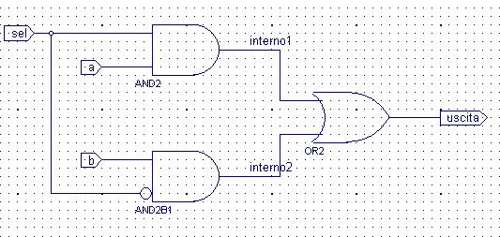
Esercizi
Multiplexer

Slide 30
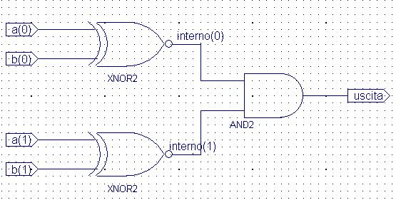
Esercizi
Comparatore

Slide 31
Lezione 2

Slide 32
Istruzioni
When – Else
If – Then – Else
Case – When
Rising_edge e Clk’Event

Slide 33
When - Else
Ad un segnale viene assegnato un valore in base al verificarsi di una determinata condizione
LIBRARY ieee;
USE ieee.std_logic_1164.ALL;
ENTITY mux IS
PORT( a,b, c, d: IN std_logic;
s: IN std_logic_vector(1 DOWNTO 0);
exit: OUT std_logic );
END mux;
ARCHITECTURE archmux OF mux IS
BEGIN
  exit <= a WHEN (s = “00”) ELSE
  b WHEN (s = “01”) ELSE
  c WHEN (s = “10”) ELSE
  d;
END archmux;
signal <= value_a WHEN condition1 ELSE
value_b WHEN condition2 ELSE
………………………………….
value_n;
La condizione dopo il WHEN può contenere qualunque espressione e non deve specificare valori mutuamente esclusivi
Se le condizioni in un’istruzione WHEN – ELSE non sono mutuamente esclusive, la priorità più alta viene assegnata alla prima condizione WHEN elencata

Slide 34
If – Then - Else
L’istruzione IF-THEN-ELSE è utilizzata per selezionare un insieme di istruzioni da eseguire, in base alla valutazione di una condizione o un insieme di condizioni
LIBRARY ieee;
USE ieee.std_logic_1164.ALL;
ENTITY mux IS
PORT( a, b, s: IN std_logic;
exit: OUT std_logic );
END mux;
ARCHITECTURE archmux OF mux IS
BEGIN
comb: PROCESS (a, b, s)
BEGIN
  IF (s = ‘0’) THEN
  exit<=a;
  ELSE
  exit<=b;
  END IF;
END PROCESS;
END archmux;
IF (condition1) THEN
do something1;
ELSIF (condition2) THEN
do something2;
………………………………….
ELSE
do something else;
END IF;
L’insieme di istruzioni viene chiuso da END IF
Le istruzioni che seguono la parola chiave THEN sono eseguite in ordine di apparizione: sono dunque sequenziali e non concorrenti

Slide 35
Case - When
L’istruzione CASE-WHEN è utilizzata per specificare un insieme di istruzioni (complicate quanto si voglia) da eseguire in base al valore di un segnale selezione
CASE (selection_signal) IS
WHEN value_1 =>
do something1;
WHEN value_2 =>
do something2;
………………………………………
WHEN OTHERS
do something else;
END CASE;
LIBRARY ieee;
USE ieee.std_logic_1164.ALL;
ENTITY mux IS
PORT( a, b, s: IN std_logic;
exit: OUT std_logic );
END mux;
ARCHITECTURE archmux OF mux IS
BEGIN
comb: PROCESS (a, b, s)
BEGIN
  CASE s IS
  WHEN ‘0’ =>
  exit <=a;
  WHEN OTHERS =>
  exit<=b;
  END CASE;
END PROCESS;
END archmux;
L’insieme di istruzioni viene chiuso da END CASE

Slide 36
Memorie implicite
La parola chiave ELSE, quando usata con l’istruzione IF- THEN o con l’istruzione WHEN è fondamentale, in quanto permette al sintetizzatore di “capire” sempre cosa fare; in caso contrario viene introdotta nel circuito una cosiddetta memoria implicita (o inferred latch)
Analoga importanza assume la parola chiave WHEN OTHERS, quando usata all’interno dell’istruzione CASE
Tuttavia, se sono elencati tutti i possibili valori che il segnale di selezione può assumere (come nel caso di una macchina a stati finiti) l’istruzione WHEN OTHERS può creare problemi di sintesi

Slide 37
Rising_edge e Clk’Event
Il package STD_LOGIC_1164 definisce le funzioni RISING_EDGE e FALLING_EDGE per rilevare i fronti di salita e di discesa dei segnali
LIBRARY ieee;
USE ieee.std_logic_1164.ALL;
ENTITY d_flipflop IS
PORT( d, clk: IN std_logic;
q: OUT std_logic );
END d_flipflop;
ARCHITECTURE d_flipflop OF d_flipflop IS
BEGIN
comb: PROCESS (clk)
BEGIN
  IF (clk’EVENT AND clk=‘1’) THEN
  q <= d;
  END IF;
END PROCESS;
END d_flipflop;
Tali funzioni sono di fondamentale importanza per i circuiti sincroni, nei quali i segnali sono aggiornati sul fronte di salita o di discesa del segnale di cadenza
Nell’esempio è utilizzata la costruzione (clk’EVENT AND clk=‘1’), che e’ equivalente alla funzione RISING_EDGE, se il segnale di clock e’ di tipo STD_LOGIC
Ovviamente (clk’EVENT AND clk=‘0’), e’ equivalente alla funzione FALLING_EDGE, per circuiti attivi su transizioni High to Low

Slide 38
Esempi
Flip Flop di tipo D
LIBRARY ieee;
USE ieee.std_logic_1164.ALL;
ENTITY d_flipflop IS
PORT( d, clk: IN std_logic;
q: OUT std_logic );
END d_flipflop;
ARCHITECTURE d_flipflop OF d_flipflop IS
BEGIN
comb: PROCESS (clk)
BEGIN
  IF (RISING_EDGE(clk)) THEN
  q <= d;
  END IF;
END PROCESS;
END d_flipflop;
d
D
Q
q
clk

Slide 39
Esempi (2)
Flip Flop di tipo T
LIBRARY ieee;
USE ieee.std_logic_1164.ALL;
ENTITY t_flipflop IS
PORT( t, clk: IN std_logic;
q: INOUT std_logic );
END t_flipflop;
ARCHITECTURE t_flipflop OF t_flipflop IS
BEGIN
comb: PROCESS (clk)
BEGIN
  IF (clk’EVENT AND clk=‘1’) THEN
  IF (t = ‘1’) THEN
  q <= not (q);
  ELSE
  q <= q;
  END IF;
  END IF;
END PROCESS;
END t_flipflop;
1
D
Q
q
0
t
clk

Slide 40
Esempi (3)
Registro ad 8 bit
LIBRARY ieee;
USE ieee.std_logic_1164.ALL;
ENTITY reg_8bit IS
PORT( d: IN std_logic_vector (7 DOWNTO 0);
clk: IN std_logic;
q: OUT std_logic_vector (7 DOWNTO 0));
END reg_8bit;
ARCHITECTURE reg_8bit OF reg_8bit IS
BEGIN
comb: PROCESS (clk)
BEGIN
  IF (clk’EVENT AND clk=‘1’) THEN
  q <= d;
  END IF;
END PROCESS;
END reg_8bit;
D(7:0)
D(7:0)
Q(7:0)
q(7:0)
clk

Slide 41
Il Reset
Reset e Preset Asincroni
Reset e Preset Sincroni

Slide 42
Reset asincrono
Lo standard VHDL non richiede che un circuito venga inizializzato o resettato. In hardware tuttavia è necessario specificare lo stato di reset di ciascun dispositivo
LIBRARY ieee;
USE ieee.std_logic_1164.ALL;
ENTITY d_flipflop IS
PORT( d, clk, reset: IN std_logic;
q: OUT std_logic );
END d_flipflop;
ARCHITECTURE async_reset OF d_flipflop IS
BEGIN
comb: PROCESS (clk, reset)
BEGIN
IF (reset=‘1’ ) THEN
q <= ‘0’;
  ELSIF (clk’EVENT AND clk=‘1’) THEN
  q <= d;
  END IF;
END PROCESS;
END async_reset;
Lo standard specifica che per la simulazione un segnale, se non sia esplicitamente inizializzato, sia inizializzato ad un valore che è legato al suo tipo. Così, il tipo STD_LOGIC verrà inizializzato ad ‘U’, mentre uno di tipo bit verrà inizializzato a ‘0’.

Slide 43
Preset asincrono
Per descrivere un preset al posto di un reset basta apportare una piccola modifica al listato della pagina precedente
………………….
BEGIN
IF (preset =‘1’) THEN
q <= ‘1’;
ELSIF (clk’EVENT AND clk=‘1’) THEN …..

Slide 44
Il reset sincrono
LIBRARY ieee;
USE ieee.std_logic_1164.ALL;
ENTITY d_flipflop IS
PORT( d, clk, reset: IN std_logic;
q: OUT std_logic );
END d_flipflop;
ARCHITECTURE sync_reset OF d_flipflop IS
BEGIN
comb: PROCESS (clk, reset)
BEGIN
IF (clk’EVENT AND clk=‘1’) THEN
IF (reset = ‘1’) THEN
q <= ‘0’;
ELSE
  q <= d:
  END IF;
  END IF
END PROCESS;
END sync_reset;
E’ possibile resettare (o presettare) un flip flop in modo sincrono ponendo la condizione di reset (o preset) all’interno del processo che descrive la logica sincrona con il clock
In VHDL è possibile anche descrivere una combinazione di reset e/o preset sincroni/asincroni. L’esempio successivo è un registro a 8 bit che può essere resettato a 0 in maniera asincrona, ogni volta che il segnale di reset va a ‘1’, e può essere inizializzato in maniera sincrona con tutti ‘1’ e caricato sul fronte di salita del clock

Slide 45
Il reset sincrono
LIBRARY ieee;
USE ieee.std_logic_1164.ALL;
ENTITY reg_8bit IS
PORT( d: IN std_logic_vector (7 DOWNTO 0);
clk, init, reset: IN std_logic;
q: OUT std_logic_vector (7 DOWNTO 0));
END reg_8bit;
ARCHITECTURE example OF reg_8bit IS
BEGIN
PROCESS (clk, reset)
BEGIN
IF (reset =‘1’) THEN
q <= “00000000”;
ELSIF(clk’event AND clk=‘1’) THEN
  IF (init=‘1’) THEN
  q <= “11111111”;
  ELSE
  q <= d:
  END IF;
  END IF
END PROCESS;
END example;
ESEMPIO
Registro a 8 bit con reset asincrono e inizializzazione sincrona

Slide 46
Testbench
LIBRARY ieee;
USE ieee.std_logic_1164.ALL;
USE ieee.numeric_std.ALL;
LIBRARY UNISIM;
USE UNISIM.Vcomponents.ALL;
ENTITY testbench IS
END testbench;
ARCHITECTURE behavioral OF testbench IS
COMPONENT top_level
PORT( clock, rst: IN STD_LOGIC;
ingresso1: INSTD_LOGIC;
ingresso2: IN STD_LOGIC;
uscita: OUT STD_LOGIC);
END COMPONENT;
SIGNAL clock:STD_LOGIC;
SIGNAL rst :STD_LOGIC;
SIGNAL ingresso1: STD_LOGIC;
SIGNAL ingresso2: STD_LOGIC;
SIGNAL uscita: STD_LOGIC;
……………………………………….
Anche i file per la simulazione di un progetto sono scritti in VHDL.
Bisogna definire un componente, relativo al progetto che intendiamo simulare, che ha come ingressi e uscite le net che si riferiscono al nostro progetto
Bisognerà poi definire i segnali che vorremo impulsare. Può essere opportuno chiamarli nello stesso modo delle porte del componente che abbiamo definito

Slide 47
Testbench (2)
………………………………….
SIGNAL uscita: STD_LOGIC;
BEGIN
UUT: top_level PORT MAP(
clock => clock,
rst => rst,
ingresso1 => ingresso1,
ingresso2 => ingresso2,
uscita => uscita
);
reset: process
begin
rst<='0';
wait for 200 ns;
rst<='1';
wait for 20000 ns;
end process reset;
………………………………….
Il comando PORT MAP consente di connettere tra loro due net: in questo caso colleghiamo ciascuna porta del componente relativo al nostro progetto con il corrispondente segnale che abbiamo definito
A questo punto possiamo impulsare i segnali che abbiamo definito. Per farlo, dobbiamo definire uno o più processi, al cui interno vengono assegnati dei valori ai segnali che ci interessa impulsare
Occorre ricordare che, se si definiscono più processi, essi saranno eseguiti parallelamente, e quindi possono crearsi conflitti, se sullo stesso segnale agiscono due processi differenti

Slide 48
Testbench (3)
………………………………….
clocked: process
begin
clock<='0';
wait for 20 ns;
clock<='1';
wait for 20 ns;
end process clocked;
dati: process
begin
ingresso1<='0';
Ingresso2<=‘1’
wait for 240 ns;
ingresso1<='1';
wait for 40 ns;
ingresso2<=‘0’;
wait for 200 ns;
ingresso2<= ‘Z’;
wait for 400 ns;
………………………………….
end process dati;
Può essere utile utilizzare tre processi differenti: uno per il reset, uno per il clock e uno per impulsare gli altri segnali.
In tal modo si ha una migliore leggibilità del codice ma anche una migliore struttura logica: sarà più semplice intervenire per eventuali future correzioni e si evitano conflitti tra i vari processi
N.B. Quando un processo esaurisce le sue istruzioni viene rieseguito dall’inizio

Slide 49
Applicazioni con ISE 6.x
Multiplexer
Registri
Contatore
Testbench e simulazione
Language templates

Slide 50
Esercizi
Disegnare un multiplexer utilizzando i costrutti IF-THEN, WHEN-ELSE e CASE-WHEN
Disegnare un flip-flop con clok enable ed un registro serie-parallelo
Disegnare un contatore

Slide 51
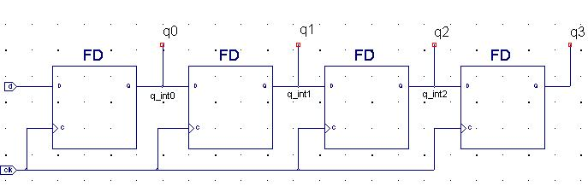
Esercizi
REGISTRO SERIE-PARALLELO
Suggerimento

Slide 52
Lezione 3

Slide 53
Macchine a stati

Slide 54
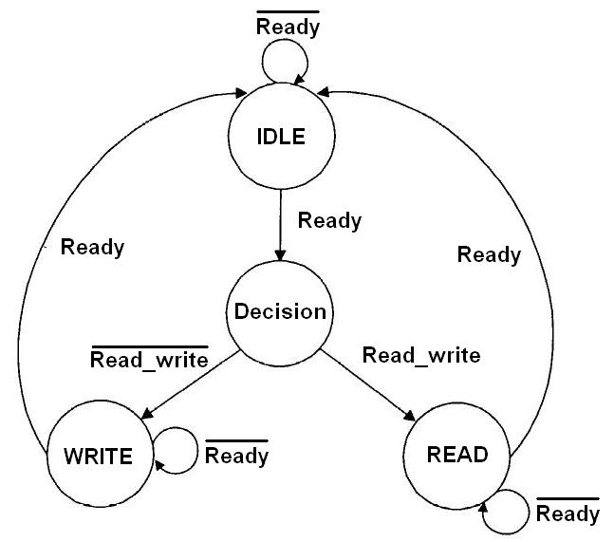
Metodo tradizionale
Disegnare una macchina che controlla i segnali di Output_Enable e Write_Enable di una memoria
Primo passo: disegnare il diagramma
Secondo passo: assegnare una codifica a ciascuno stato e le uscite in corrispondenza di ciascuno degli stati
Terzo passo: creare una tabella di transizione degli stati, procedendo ad una eventuale minimizzazione degli stati
Outputs
State OE WE
_____________________
Idle 0 0
Decision 0 0
Write 0 1
Read 1 0

Slide 55
Metodo tradizionale (2)
Vogliamo utilizzare il minor numero di registri per i 4 stati, quindi 2 (qo e q1)
La codifica degli stati è riportata nella colonna Present State
La colonna Next State mostra la transizione dallo stato presente verso lo stato successivo in base al valore dei due ingressi read_write e ready
(read_write, ready)
Present State 00 01 11 10 Outputs
State qo q1 Next State (Q0 Q1) OE WE
_____________________________________________________
Idle 0 0 00 01 01 00 0 0
Decision 0 1 11 11 10 10 0 0
Write 1 1 11 00 00 11 0 1
Read 1 0 10 00 00 10 1 0

Slide 56
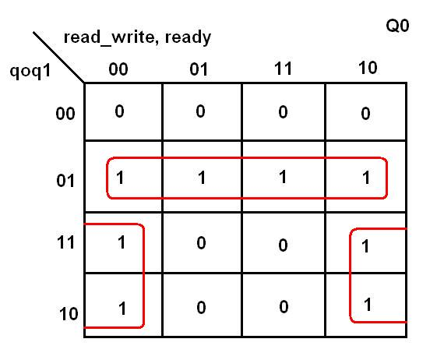
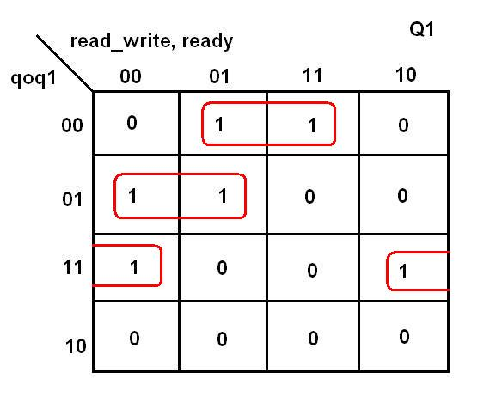
Metodo tradizionale (3)
Con le mappe di Karnaugh è possibile determinare l’equazione dello stato successivo per ciascuno dei bit di stato
Q_{o} = q₀q₁ + q₀ready
Q₁ = q₀q₁ready + q₀q₁read_write + q₀q₁ready

Slide 57
Progettazione in VHDL
In VHDL ogni stato può essere tradotto in un “caso” mediante un’istruzione CASE-WHEN
La transizione degli stati può essere specificata mediante una serie di istruzioni IF-THEN-ELSE
Primo passo: disegnare il diagramma
Secondo passo: definire un tipo enumerativo, formato dagli stati della macchina, e due segnali di tale tipo
Terzo passo: creare un processo in cui sono descritte le transizioni della macchina.
Il processo che determina next_state deve essere sensibile a present_state e agli ingressi ready e read_write
Nel processo viene definita una istruzione CASE-WHEN e vengono specificati i diversi stati della macchina
TYPE stato IS (idle, decision, read, write);
SIGNAL present_state, next_state: stato;
comb: PROCESS (present_state, read_write, ready)
BEGIN
………..
END PROCESS comb;

Slide 58
Dichiarazione degli stati
Per ciascuno stato si specificano le uscite relative a quello stato e le transizioni che partono da esso
Il primo caso da specificare è lo stato di idle.
Ci sono due opzioni, nel caso in cui present_state è idle:
Se ready è ‘1’ si ha una transizione allo stato decision
Altrimenti si resta nello stato idle
CASE present_state IS
WHEN idle =>
oe <= ‘0’;
we <= ‘0’;
IF ready = ‘1’ THEN
next_state <= decision;
ELSE
next_state <= idle;
END IF;

Slide 59
Dichiarazione degli stati (2)
CASE present_state IS
WHEN idle =>
oe <= ‘0’; we <= ‘0’;
IF (ready = ‘1’ ) THEN
next_state <= decision;
ELSE
next_state <= idle;
END IF;
WHEN decision =>
oe <=‘0’; we <=‘0’;
IF (read_write = ‘1’) THEN
next_state <= read;
ELSE
next_state <= write;
END IF;
WHEN read =>
oe <=‘1’; we <=‘0’;
IF (ready = ‘1’) THEN
next_state <= idle;
ELSE
next_state <= read;
END IF;
…………………………………….
END CASE;
END PROCESS comb;
La codifica degli altri stati si effettua in modo analogo:

Slide 60
Dichiarazione degli stati (3)
CASE present_state IS
WHEN idle =>
IF (ready = ‘1’ ) THEN
next_state <= decision;
oe <= ‘0’;
we <= ‘0’;
ELSE
next_state <= idle;
oe <= ‘0’;
we <= ‘0’;
END IF;
WHEN decision =>
IF (read_write = ‘1’) THEN
next_state <= read;
oe <=‘1’;
we <=‘0’;
ELSE
next_state <= write;
oe <=‘0’;
we <=‘1’;
END IF;
…………………………………….
END CASE;
END PROCESS comb;
Un modo alternativo di descrivere i differenti casi della macchina a stati è quello di specificare volta per volta le uscite per ciascuno stato: il codice è più leggibile, non crea problemi al sintetizzatore, ma ci sono molte più righe ed è più complesso da debuggare

Slide 61
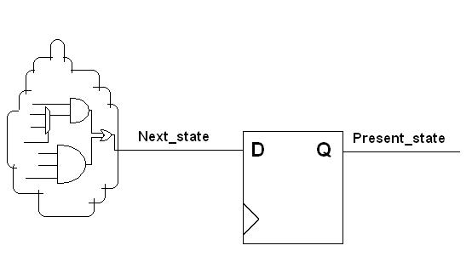
Processo clockato
Il processo descritto in precedenza indica soltanto che l’assegnazione di next_state è basata su present_state e sugli ingressi correnti, ma non indica quando present_state diventa next_state.
Questo avviene in modo sincrono, sul fronte di salita del clock, e viene specificato da un secondo processo:
clocked: PROCESS (clk)
BEGIN
IF (clk’event AND clk =‘1’) THEN
present_state <= next_state;
END IF;
END PROCESS clocked;
CLK

Slide 62
Il reset asincrono
E’ possibile, con una piccola modifica al processo descritto in precedenza, specificare l’azione che la macchina a stati deve intraprendere in presenza di un reset asincrono (es. al POWER UP)
Poiché questo deve avvenire in modo asincrono, è necessario che il comando di reset non sia subordinato al verificarsi di un fronte di salita del clock
clocked: PROCESS (reset, clk)
BEGIN
IF reset =‘1’ THEN
present_state <= idle;
ELSIF (clk’event AND clk =‘1’) THEN
present_state <= next_state;
END IF;
END PROCESS clocked;

Slide 63
Il reset sincrono
Oltre a specificare l’azione che la macchina a stati deve intraprendere in presenza di un reset asincrono (es. al POWER UP), puo’ essere necessario introdurre un reset sincrono (es. generato da un’altra macchina a stati)
Poiché questo deve avvenire in modo sincrono, è necessario che il comando di reset sia subordinato al verificarsi di un fronte di salita del clock
clocked: PROCESS (reset, clk)
BEGIN
IF (clk’event AND clk =‘1’) THEN
IF ( reset =‘1’ ) THEN
present_state <= idle;
ELSIF
present_state <= next_state;
END IF;
END IF;
END PROCESS clocked;

Slide 64
Esercizi
Step=0
Macchina di Self-Test dei LED
S₀
Step=1
Step=0
LEDS=1111
MUX=0
S₁
LEDS=0111
MUX=0
Step=1
S₅
LEDS=1111
MUX=1
Step=1
Step=0
S₄
LEDS=1110
MUX=0
S₂
Step=0
LEDS=1011
MUX=0
Step=0
Step=1
S₃
Step=1
LEDS=1101
MUX=0

